Slide 1

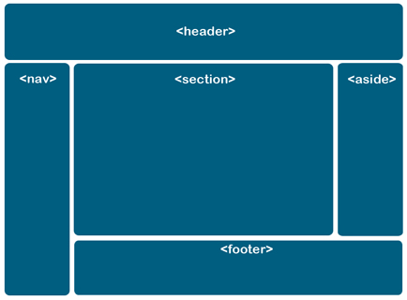
ENFASIS
Resumen HTML 5 Tags.

Slide 2
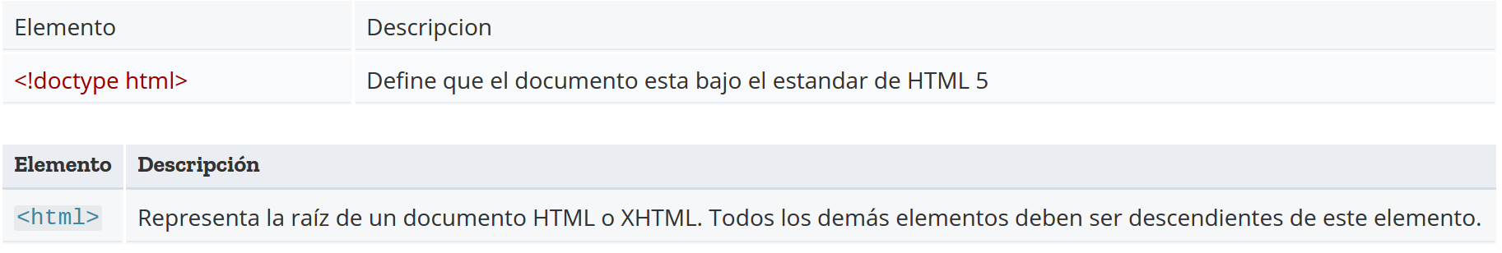
HTML 5
Elementos raíz.

Slide 3
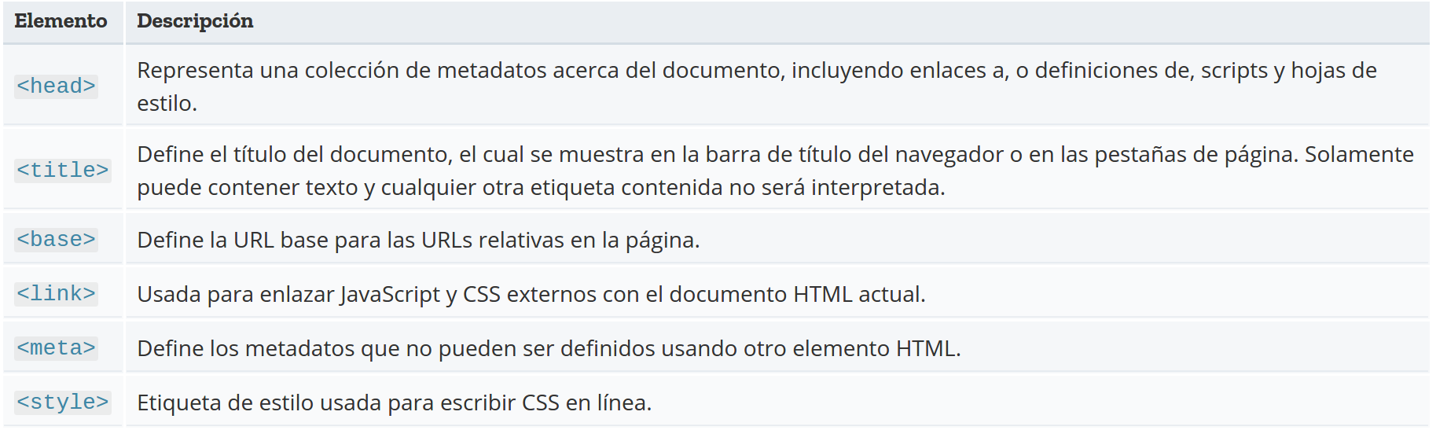
HTML 5
Metadatos del documento.

Slide 4
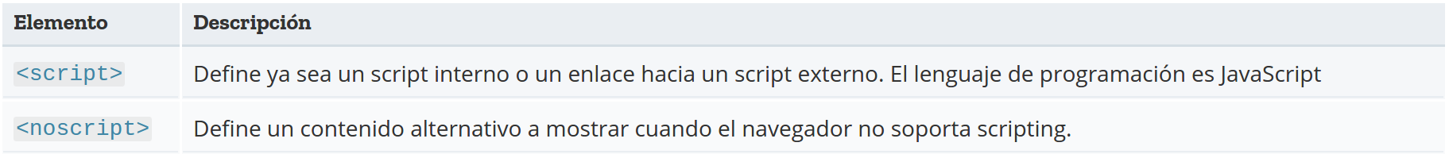
HTML 5
Scripting.

Slide 5
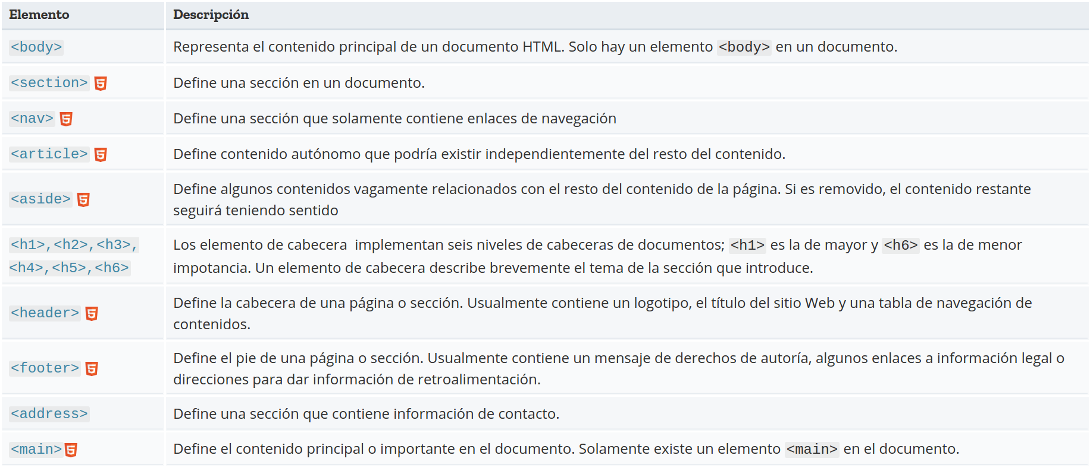
HTML 5
Secciones.

Slide 6
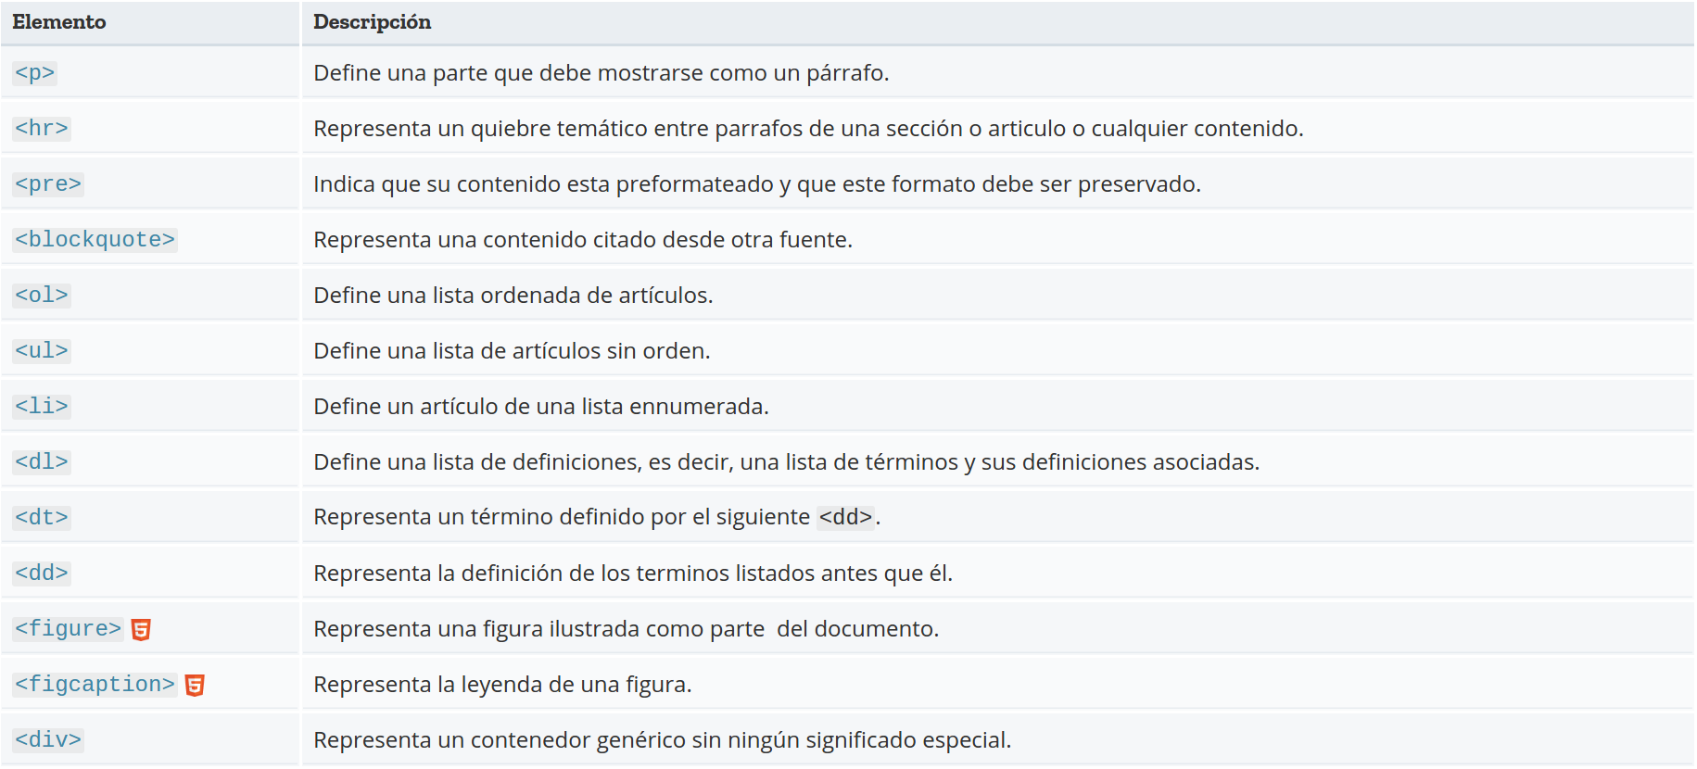
HTML 5
Agrupación de contenido.

Slide 7
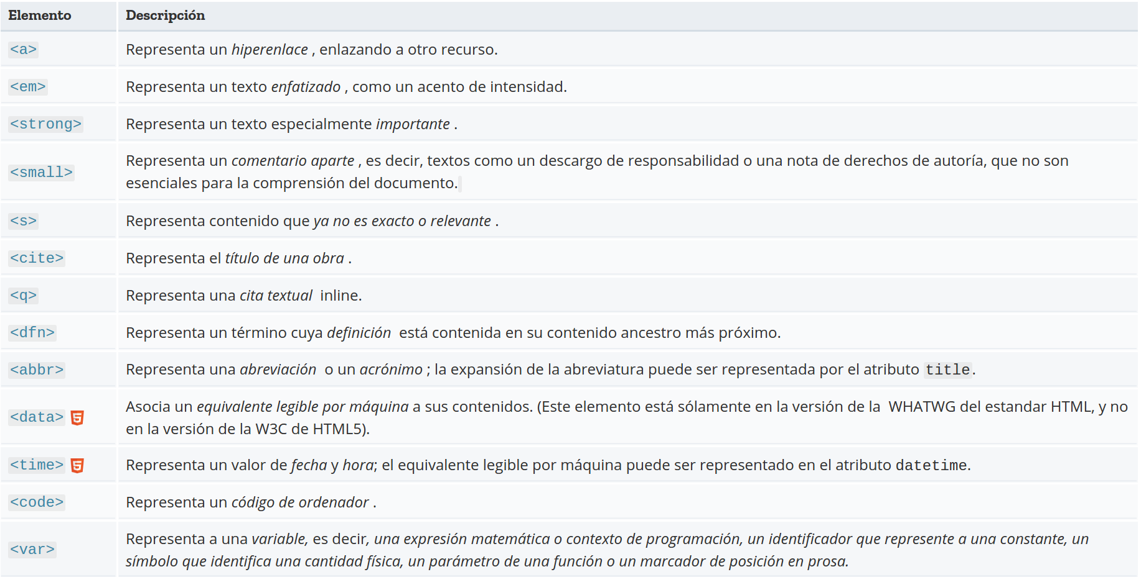
HTML 5
Semántica a nivel de Texto.

Slide 8
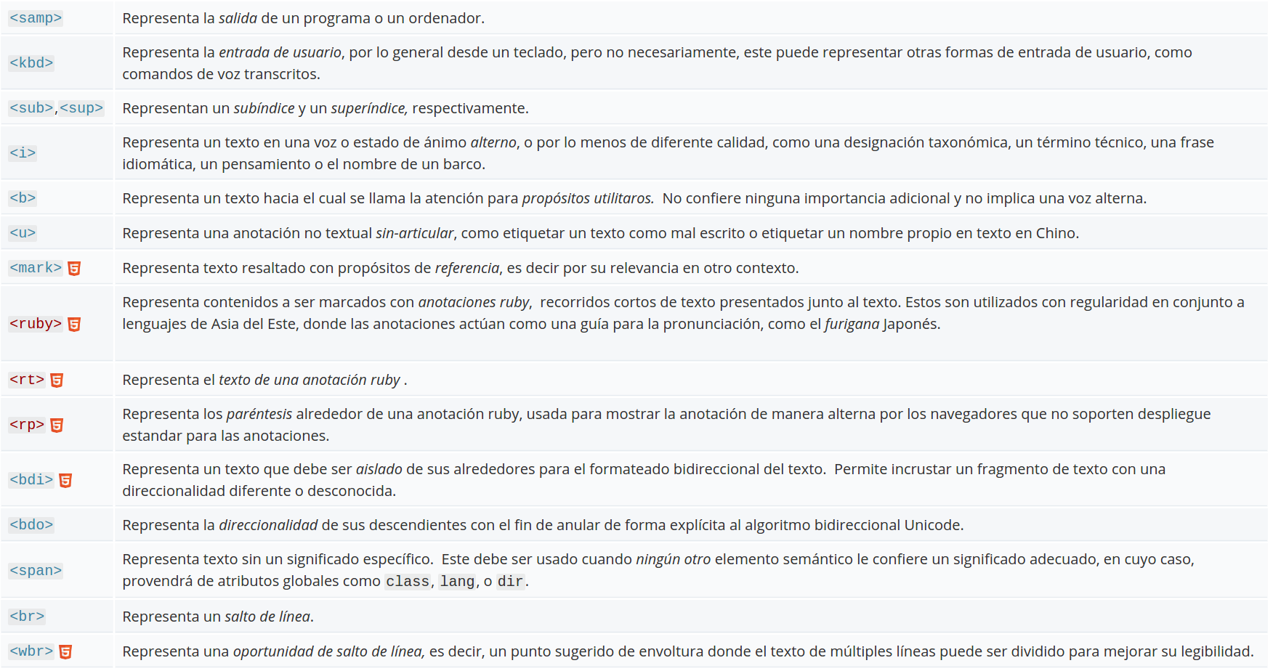
HTML 5
Semántica a nivel de Texto.

Slide 9
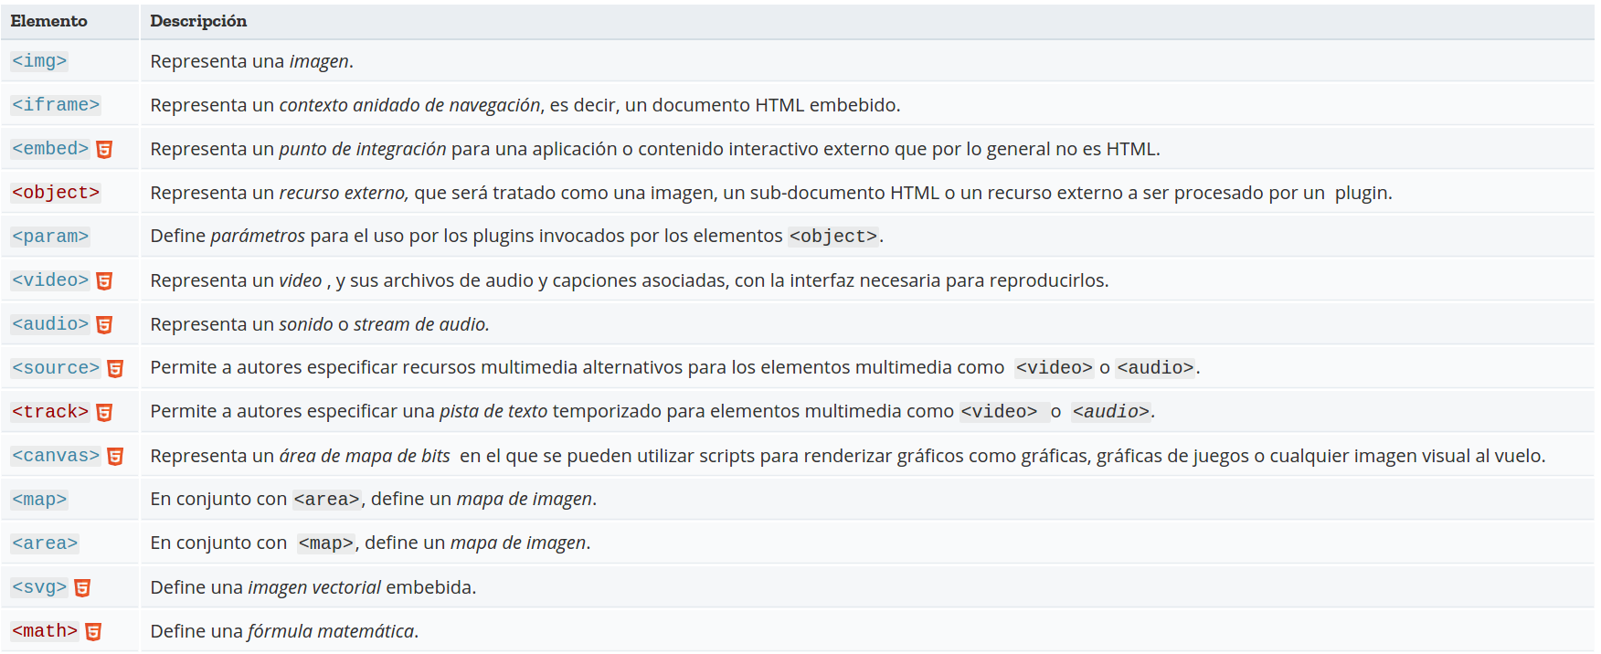
HTML 5
Contenido Incrustado.

Slide 10
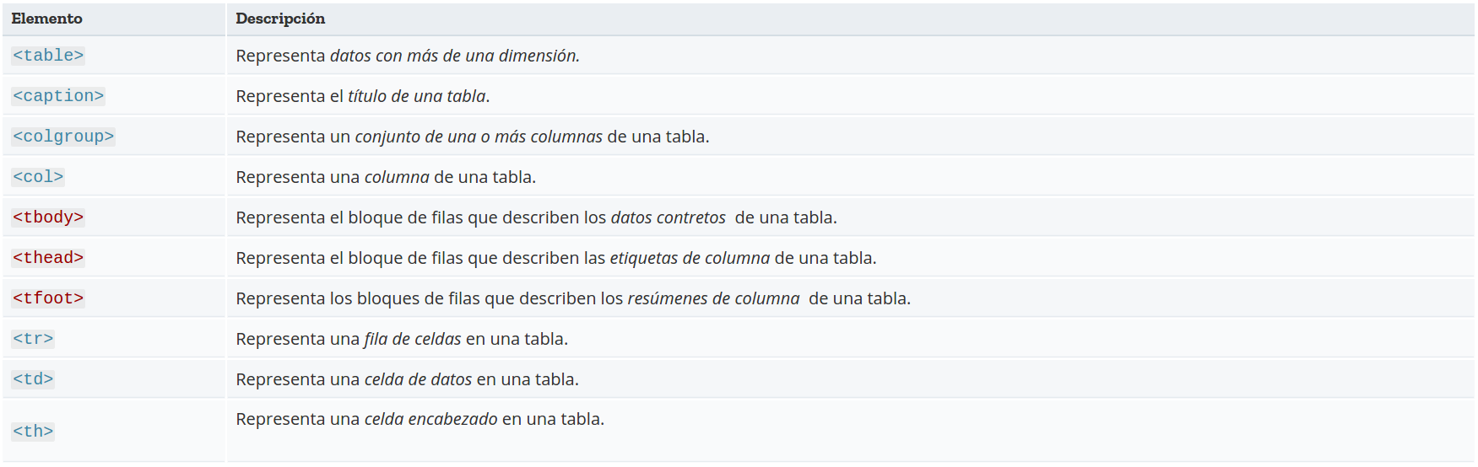
HTML 5
Datos tabulados.

Slide 11
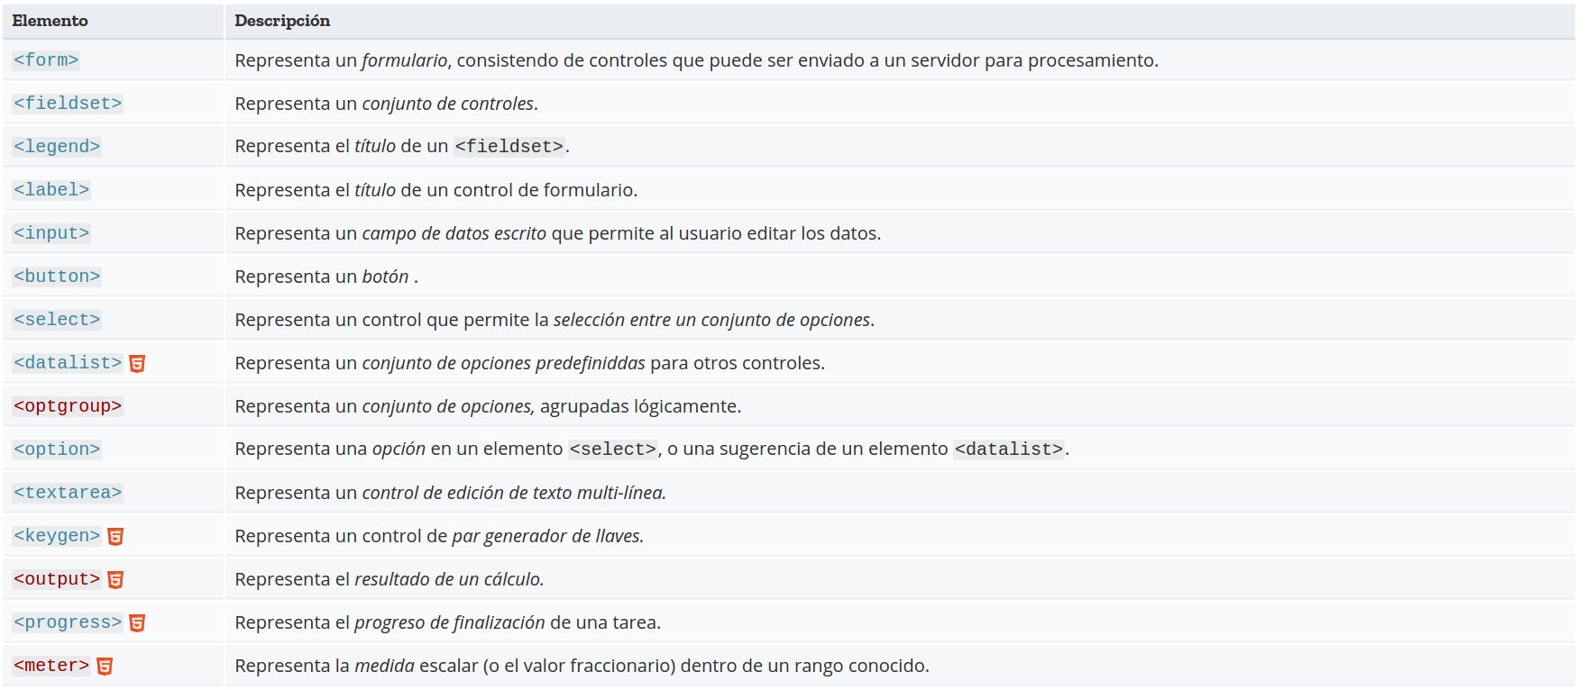
HTML 5
Formularios.
Fuente https://developer.mozilla.org

